Slide 1
Integrated Music Knowledge Base App
Lorenzo Pina (894396), Maksym Naumenko (899645)

Slide 2
Tabella dei contenuti
01
02
03
04
Challenge principali
Struttura interna
Difficoltà incontrate in fase di sviluppo
Come navigare la nostra app Web
API esterne
Interazioni inusuali
Overview degli strumenti utilizzati
Ciò che offriamo

Slide 3
01
Challenge principali

Slide 4
Wikidata
L’opzionalità dei parametri in SPARQL rende difficile effettuare query efficienti che non vadano in timeout; per questa ragione abbiamo impiegato diverse strategie.

Slide 5
Appoggiarsi su dati sicuri
Spotify ha più di 100 milioni di canzoni nel proprio DB.
Una base così solida garantisce di navigare, in maniera esaustiva, la vita musicale di un'artista.
Questa comprende gli album e i brani di un artista, con eventuali collaborazioni.
Infine sono presenti metadati come i generi musicali degli album.

Slide 6
…e utilizzarli nelle query.
Uno dei problemi più comuni sorge quando Wikidata presenta dati ambigui; queste incongruenze possono presentarsi sotto diversi aspetti:
Entità omonime
Incongruenza tra la lingua attesa e la lingua effettiva delle label
Informazioni incomplete o obsolete
Identificativi di Spotify mancanti (o viceversa).

Slide 7
E come se non bastasse
Le difficoltà si amplificano quando le query dipendono da quelle precedenti, specialmente se in una richiesta passata i dati non sono stati trovati.
È quindi fondamentale prestare attenzione e impostare LIMIT sufficientemente bassi per ottimizzare le risposte.

Slide 8
02
Struttura interna

Slide 9
Ricapitolando
Server locale
Endpoint Wikidata
Unisce i dati dei file e di tutti gli endpoint e li mette a disposizione
Endpoint SPARQL
Endpoint per la ricerca di stringhe
Dataset locale
API spotify
spotify million playlist dataset challenge
Mette a disposizione tutti i dati di spotify

Slide 10
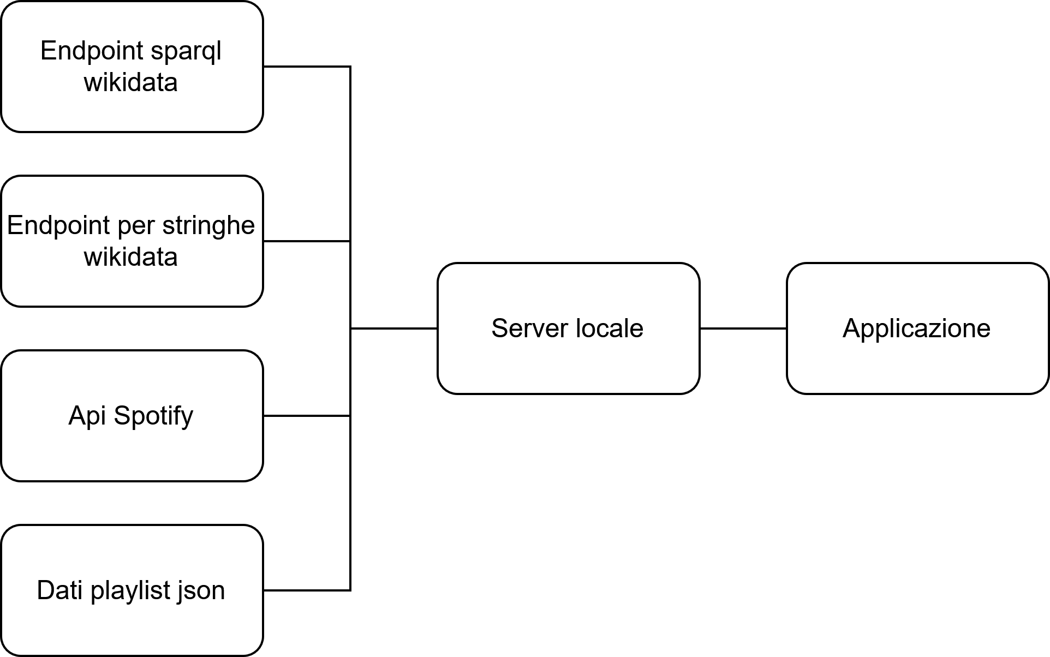
Overview generale dell’App

Slide 11
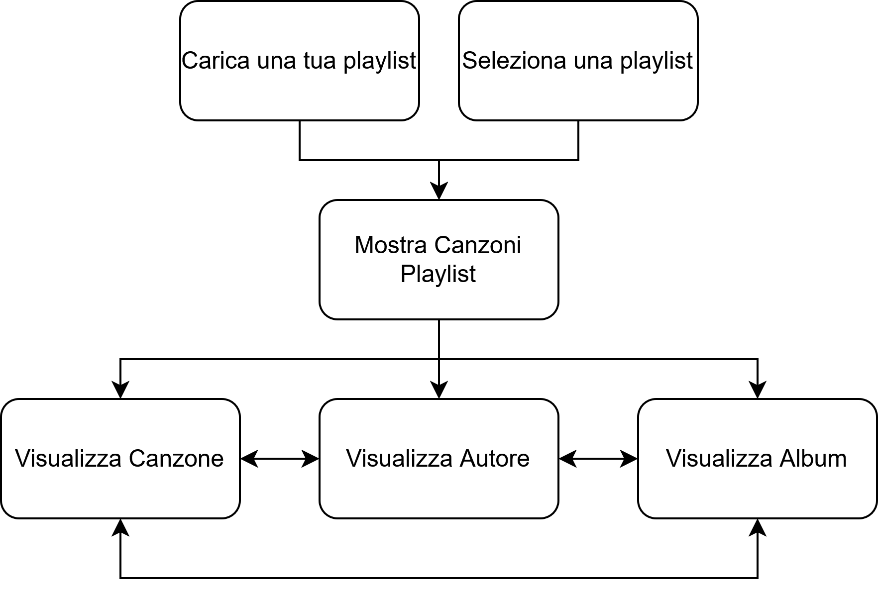
Navigazione del sistema

Slide 12
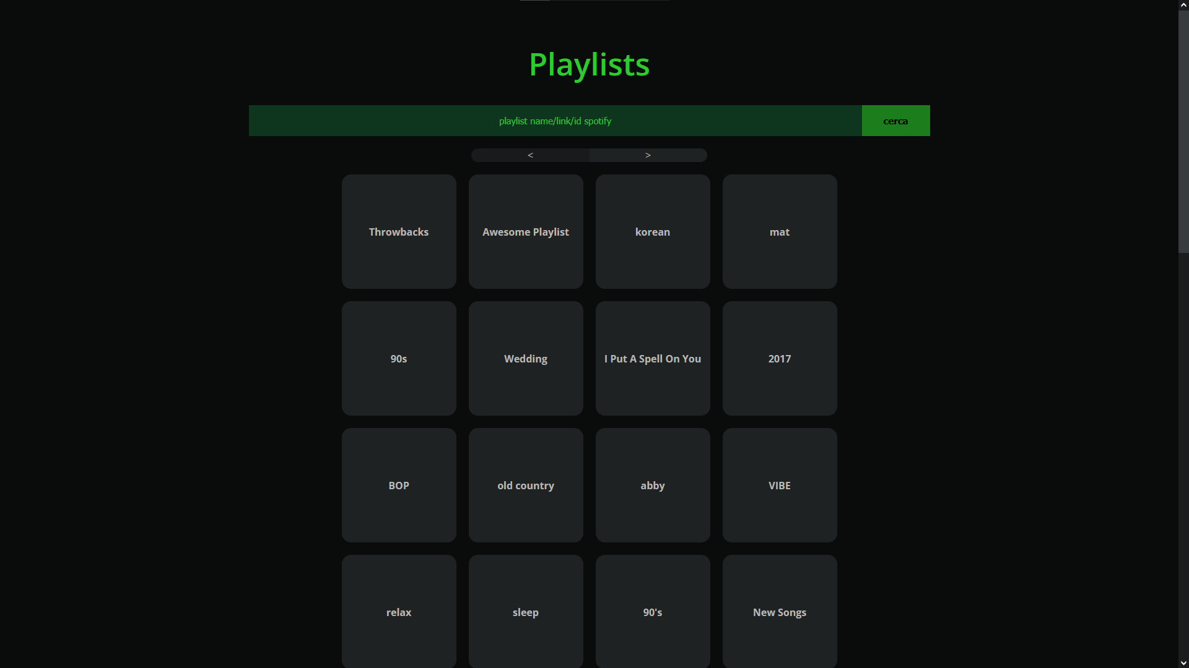

Slide 13
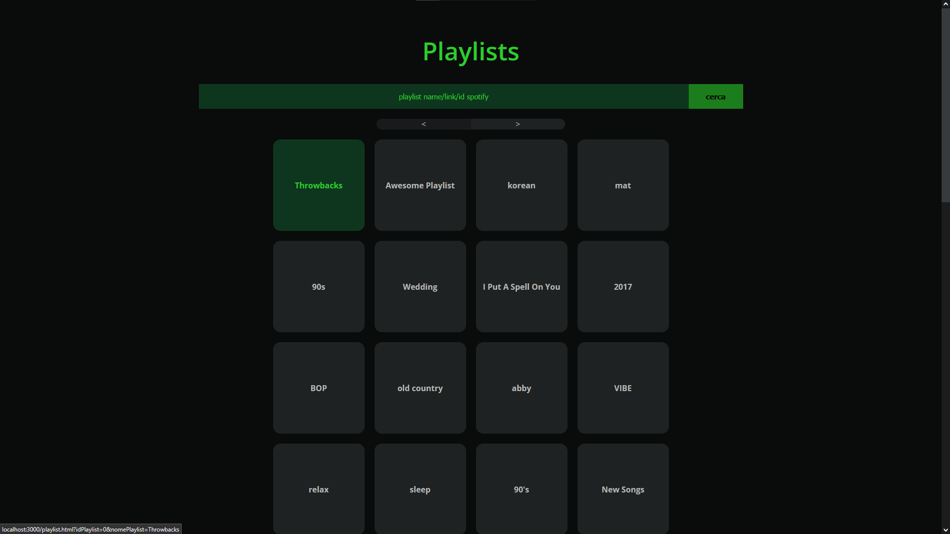

Slide 14
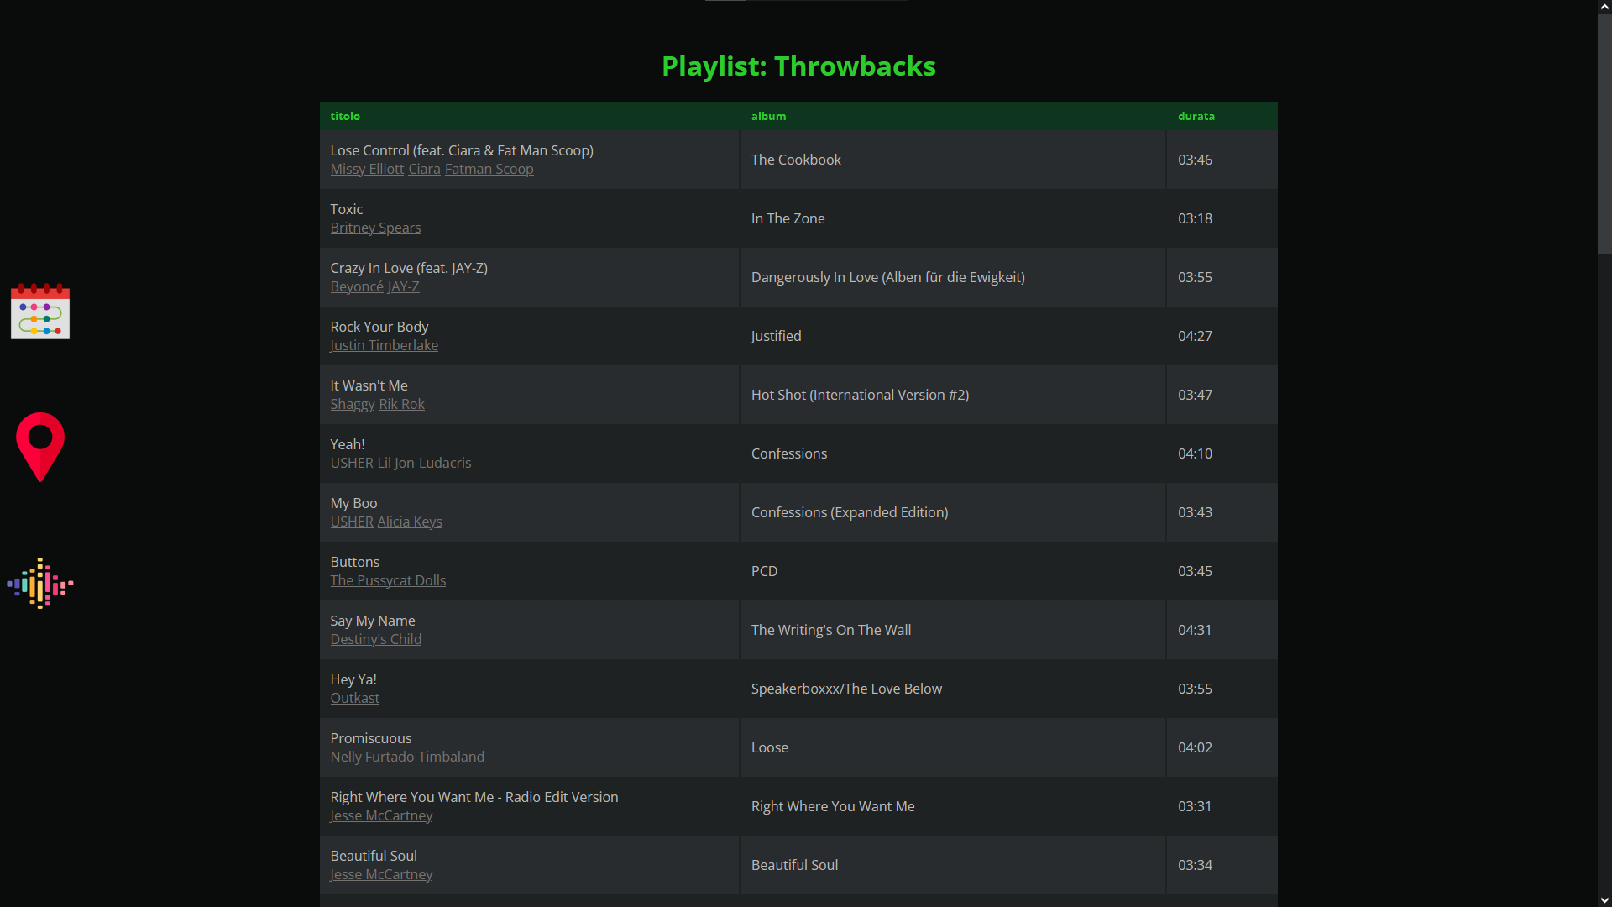

Slide 15
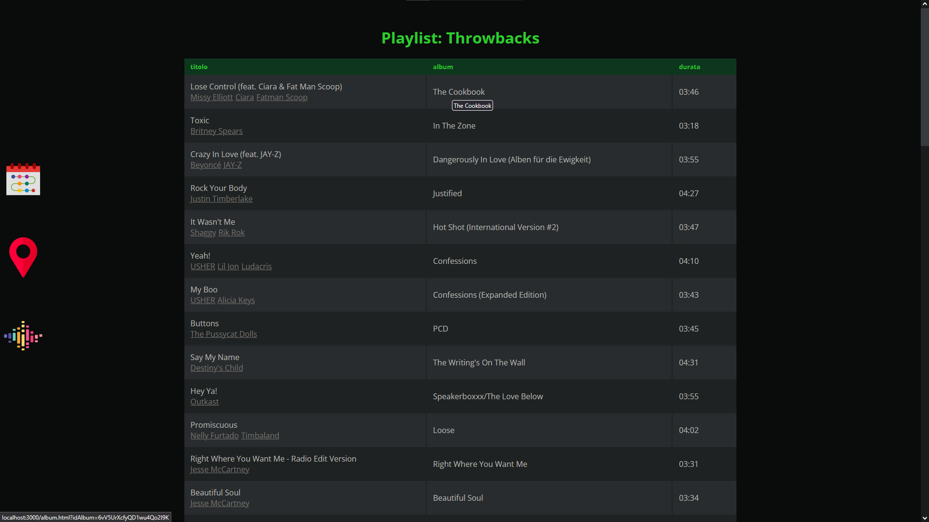

Slide 16
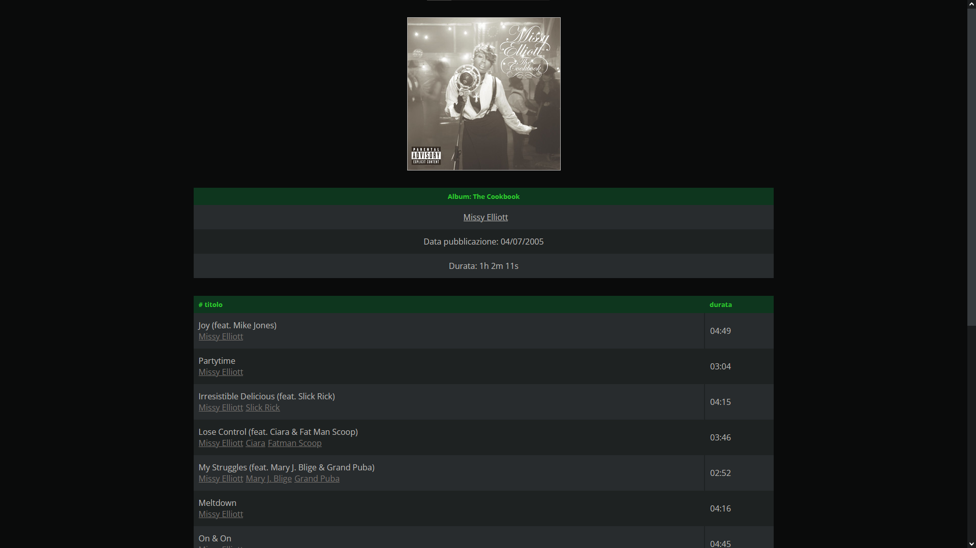

Slide 17
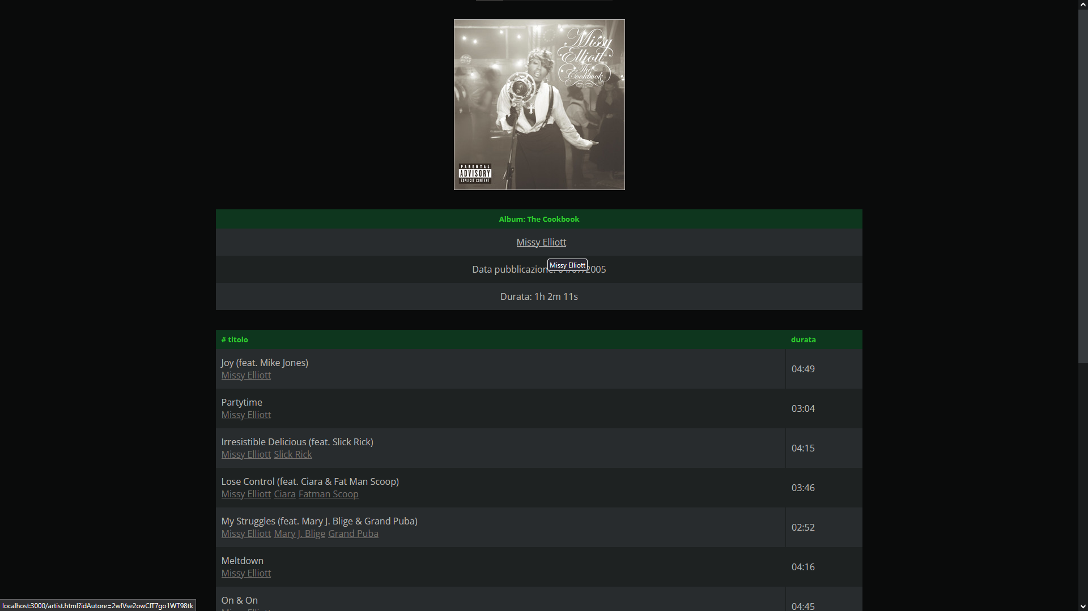

Slide 18
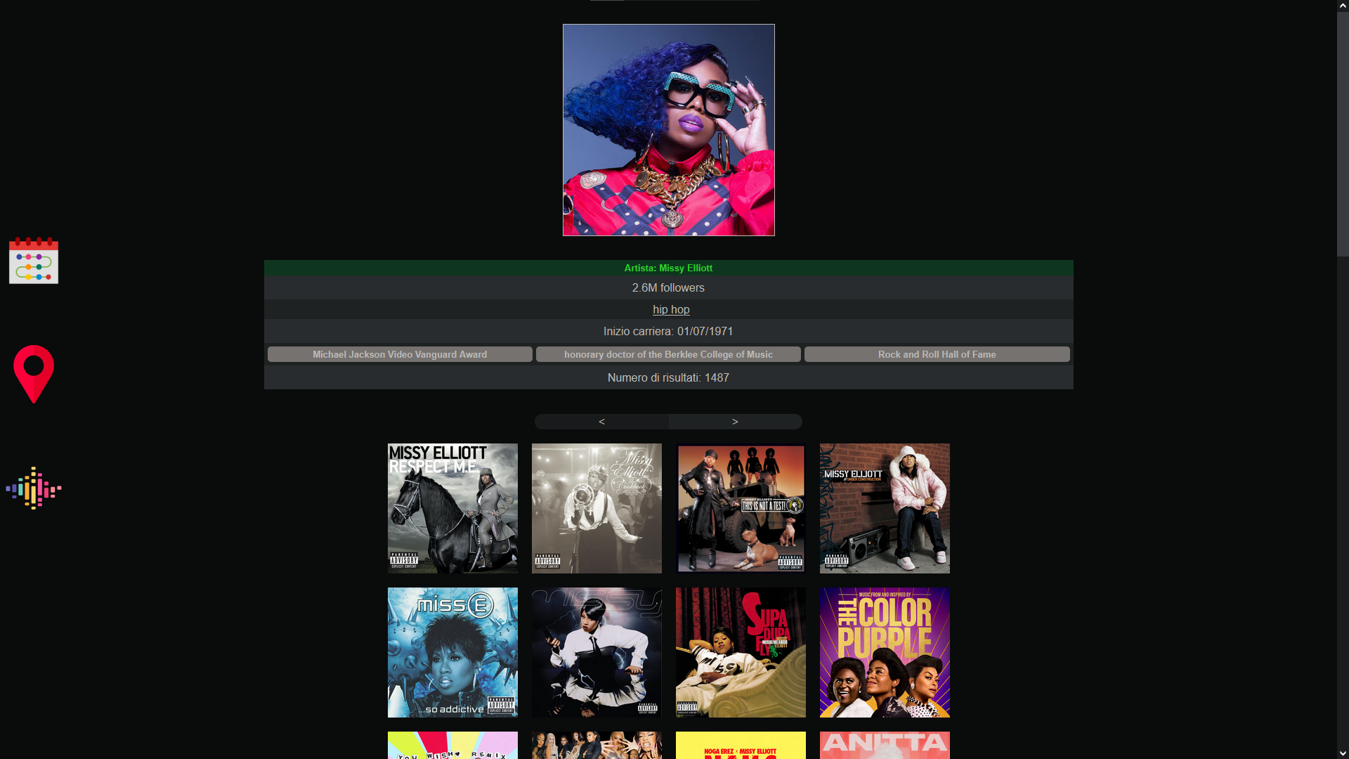

Slide 19
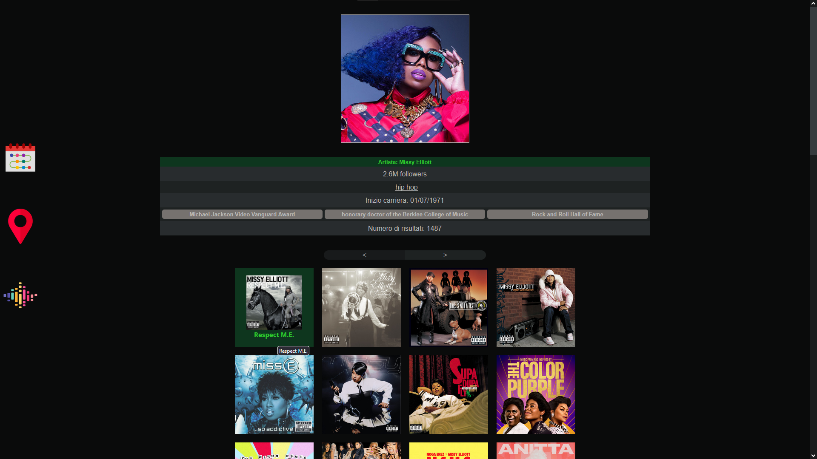

Slide 20
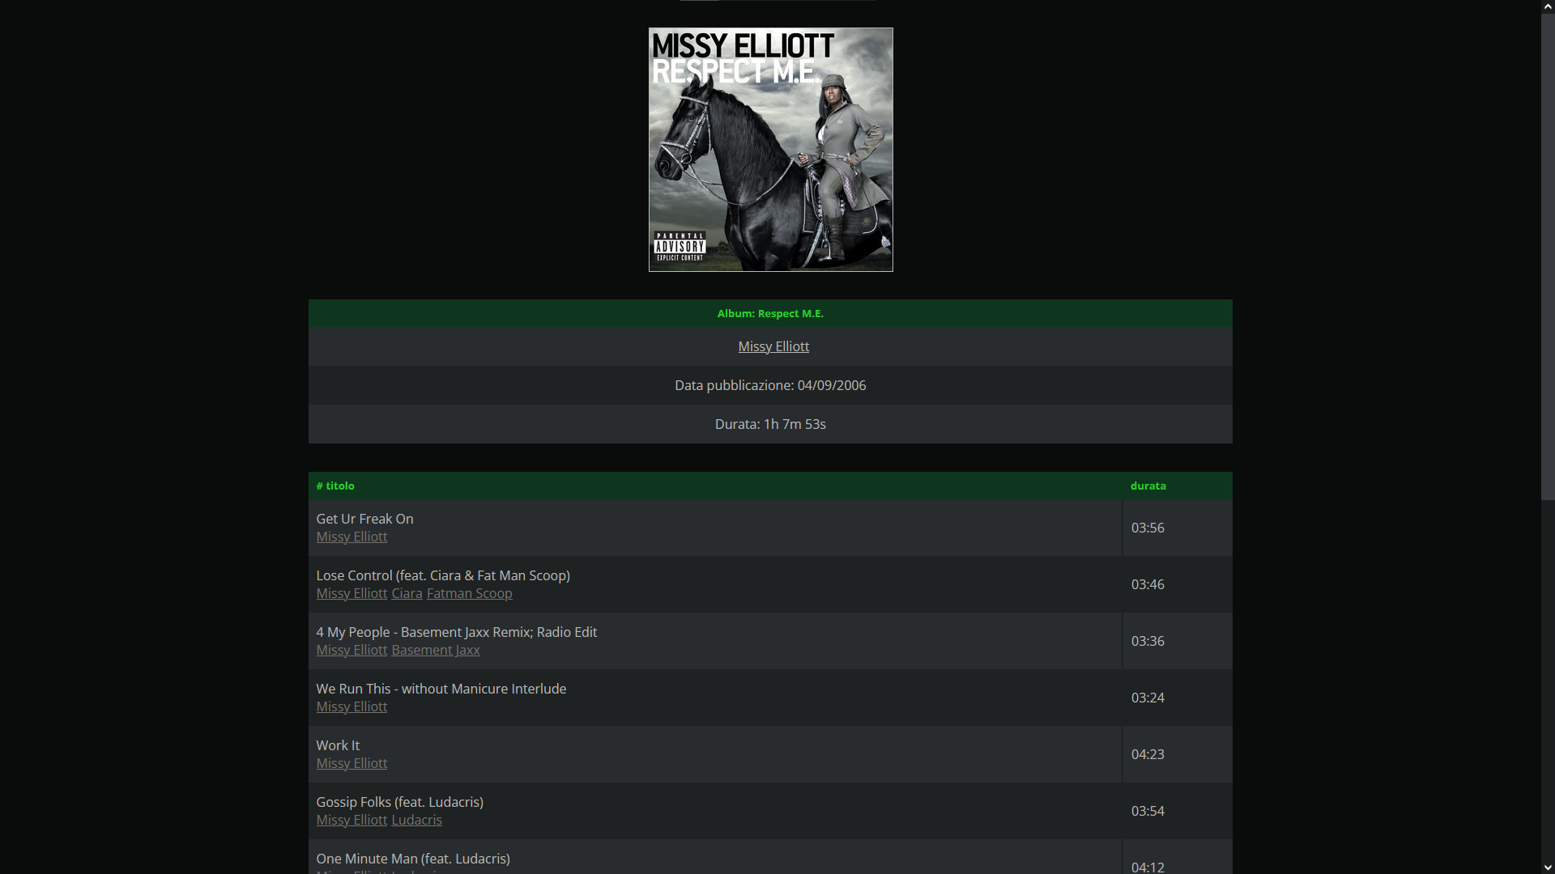

Slide 21
03
API
Esterne

Slide 22
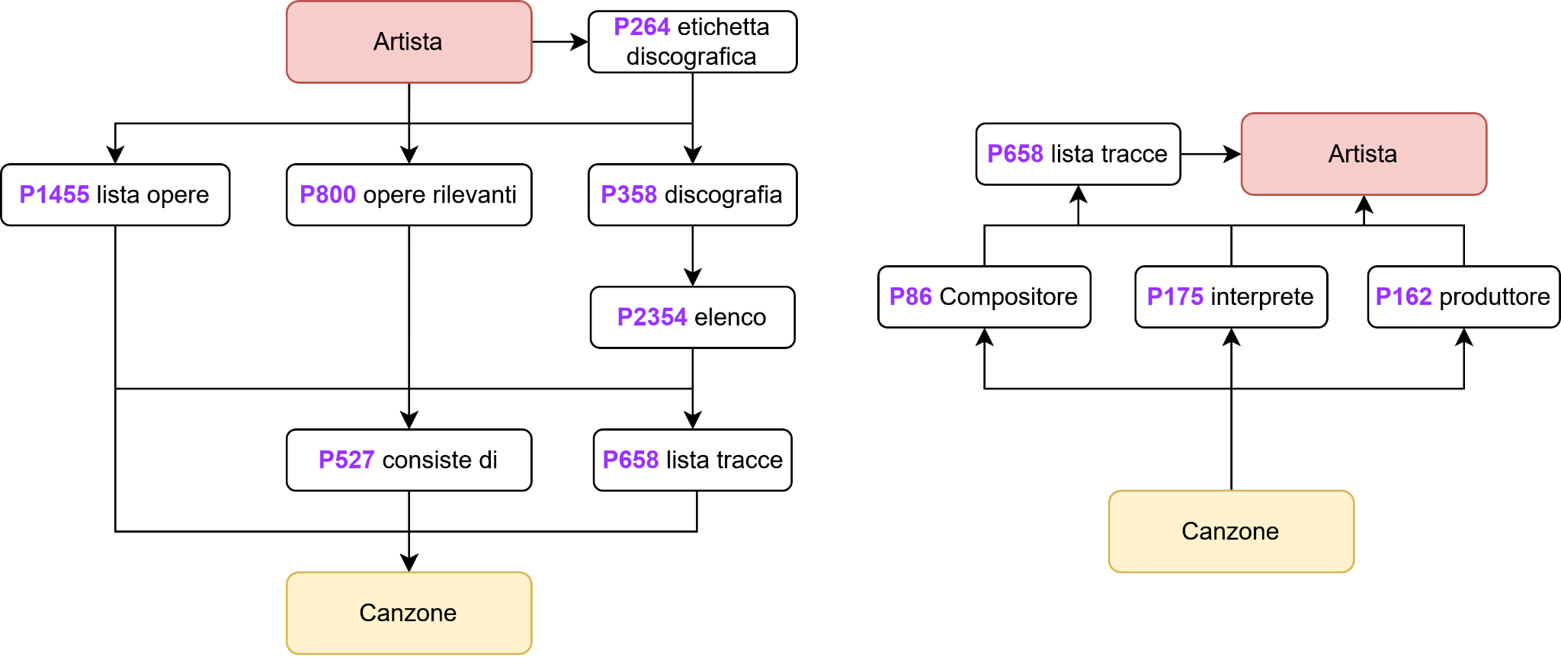
Canzoni
Artista
Utilizza property in wikidata per restituire tutte le canzoni fatte da un artista

Slide 23
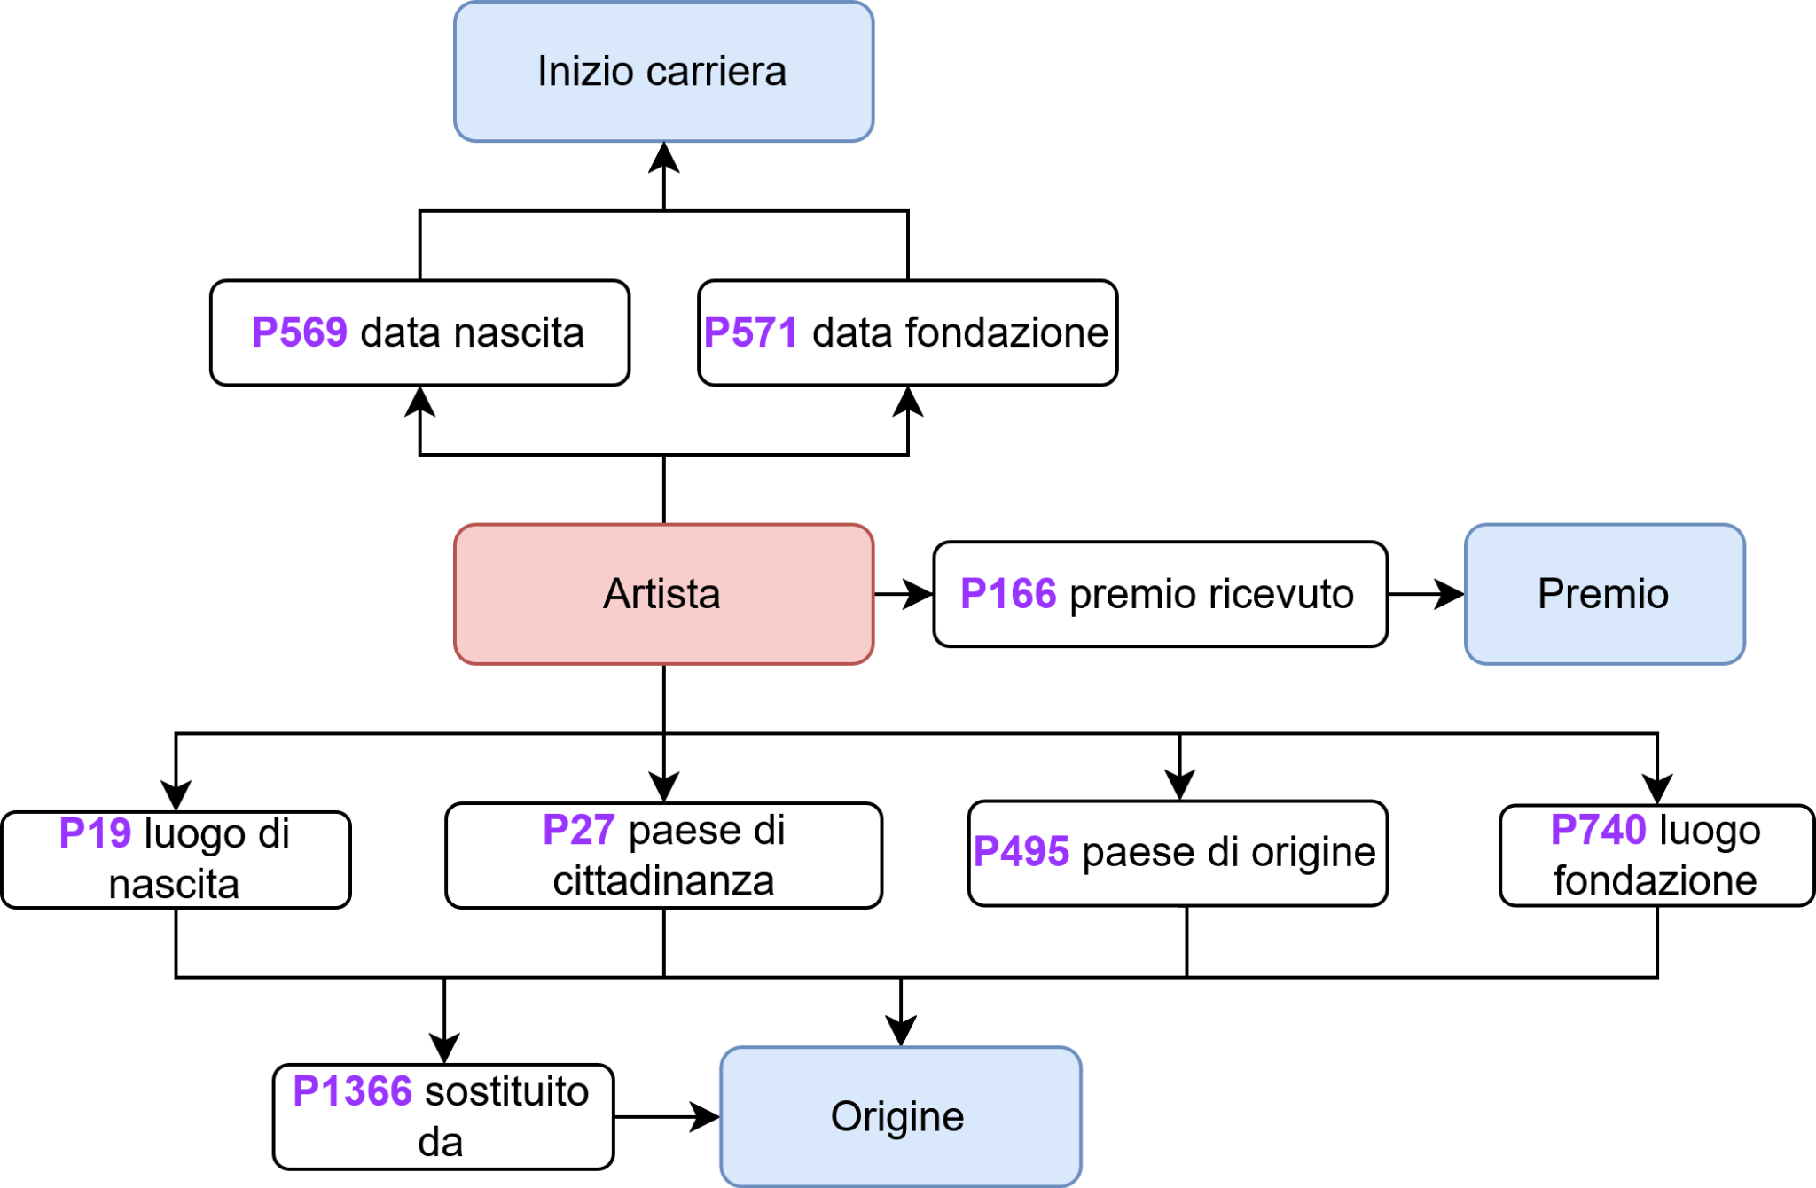
Informazioni
Artista
Utilizza property in wikidata per restituire data di nascita, luogo di nascita con coordinate e premi relativi ad un artista

Slide 24
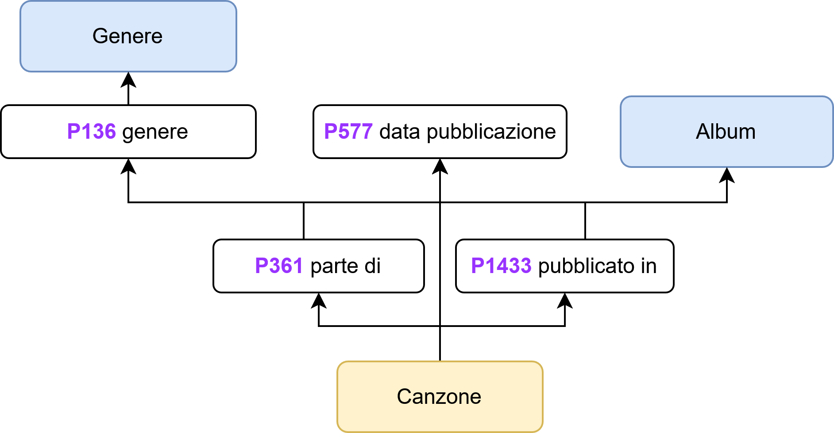
Informazioni
Canzone
Utilizza property in wikidata per restituire data di pubblicazione, album e genere di una canzone

Slide 25
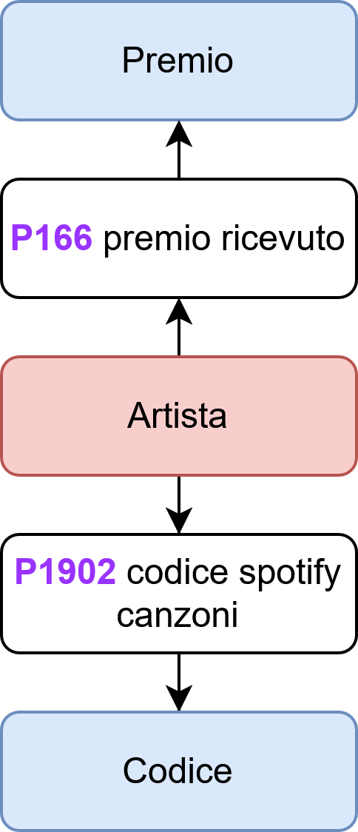
Artista da
Premio
Utilizza property in wikidata per restituire il suggerimento di un artista dato un premio

Slide 26
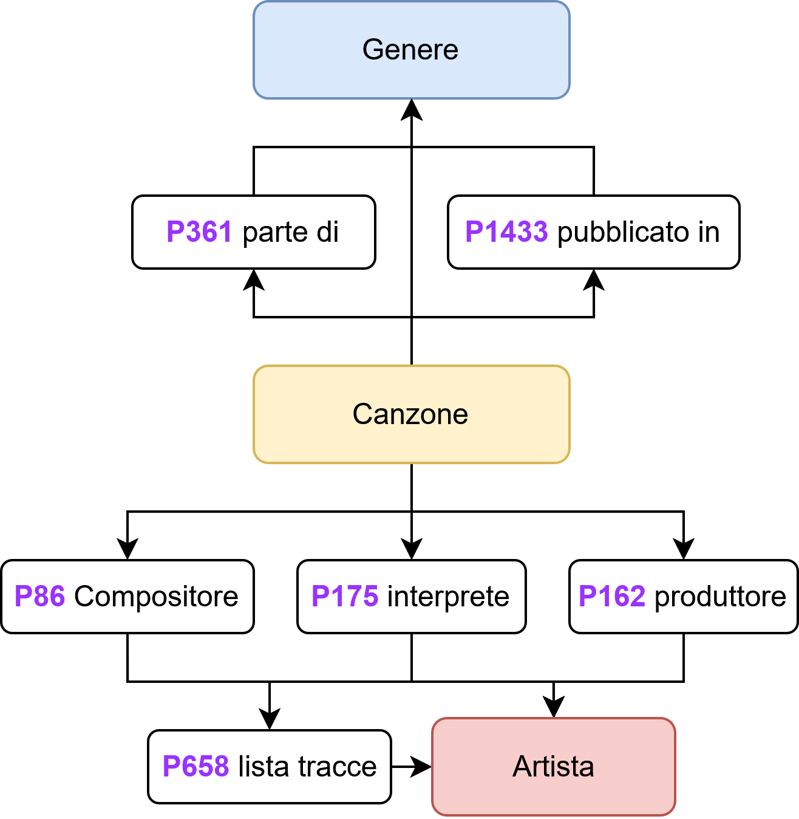
Canzone da Genere
Utilizza property in wikidata per restituire un suggerimento per le canzoni dato il genere

Slide 27
Altre API utilizzate
Spotify
Leaflet: per le mappe
Highcharts: per i grafici

Slide 28
04
Interazioni
Inusuali

Slide 29
Artista (wikidata)
Visualizzare la cronologia delle sue pubblicazioni.

Slide 30
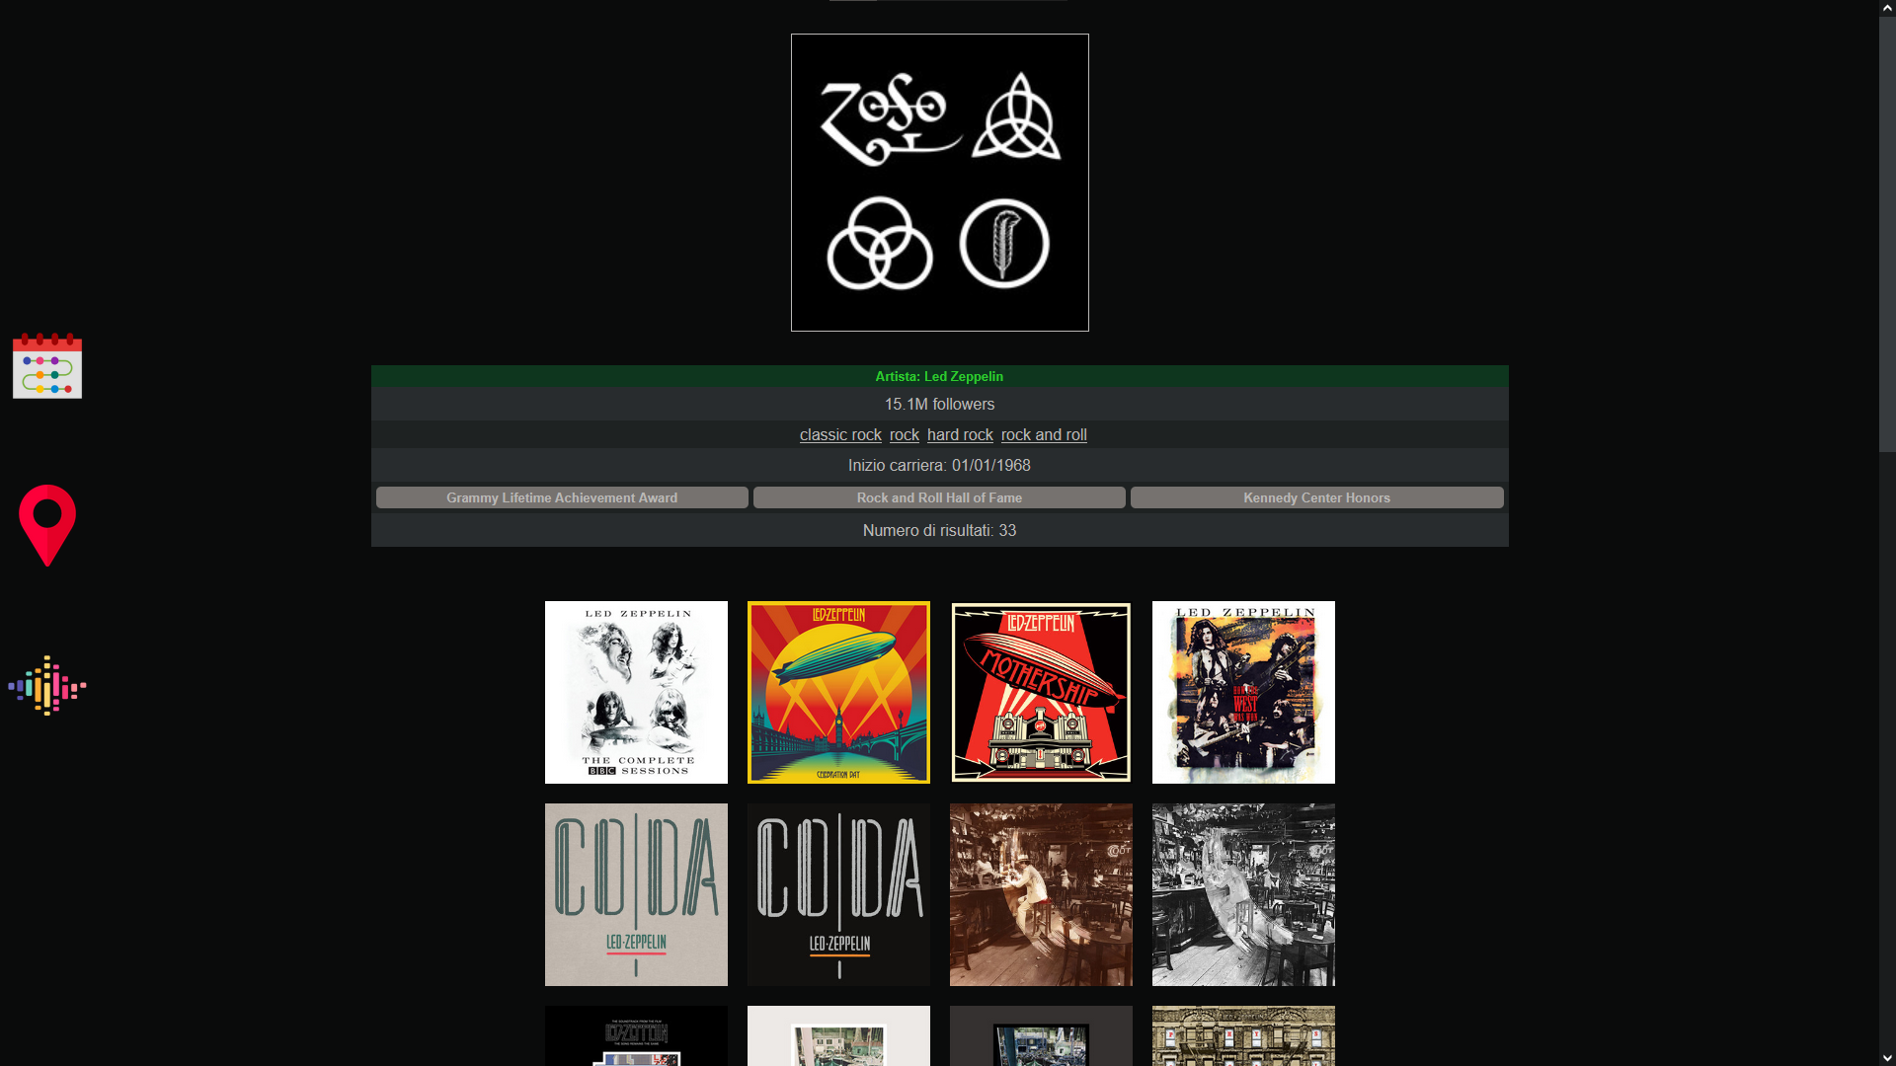

Slide 31


Slide 32
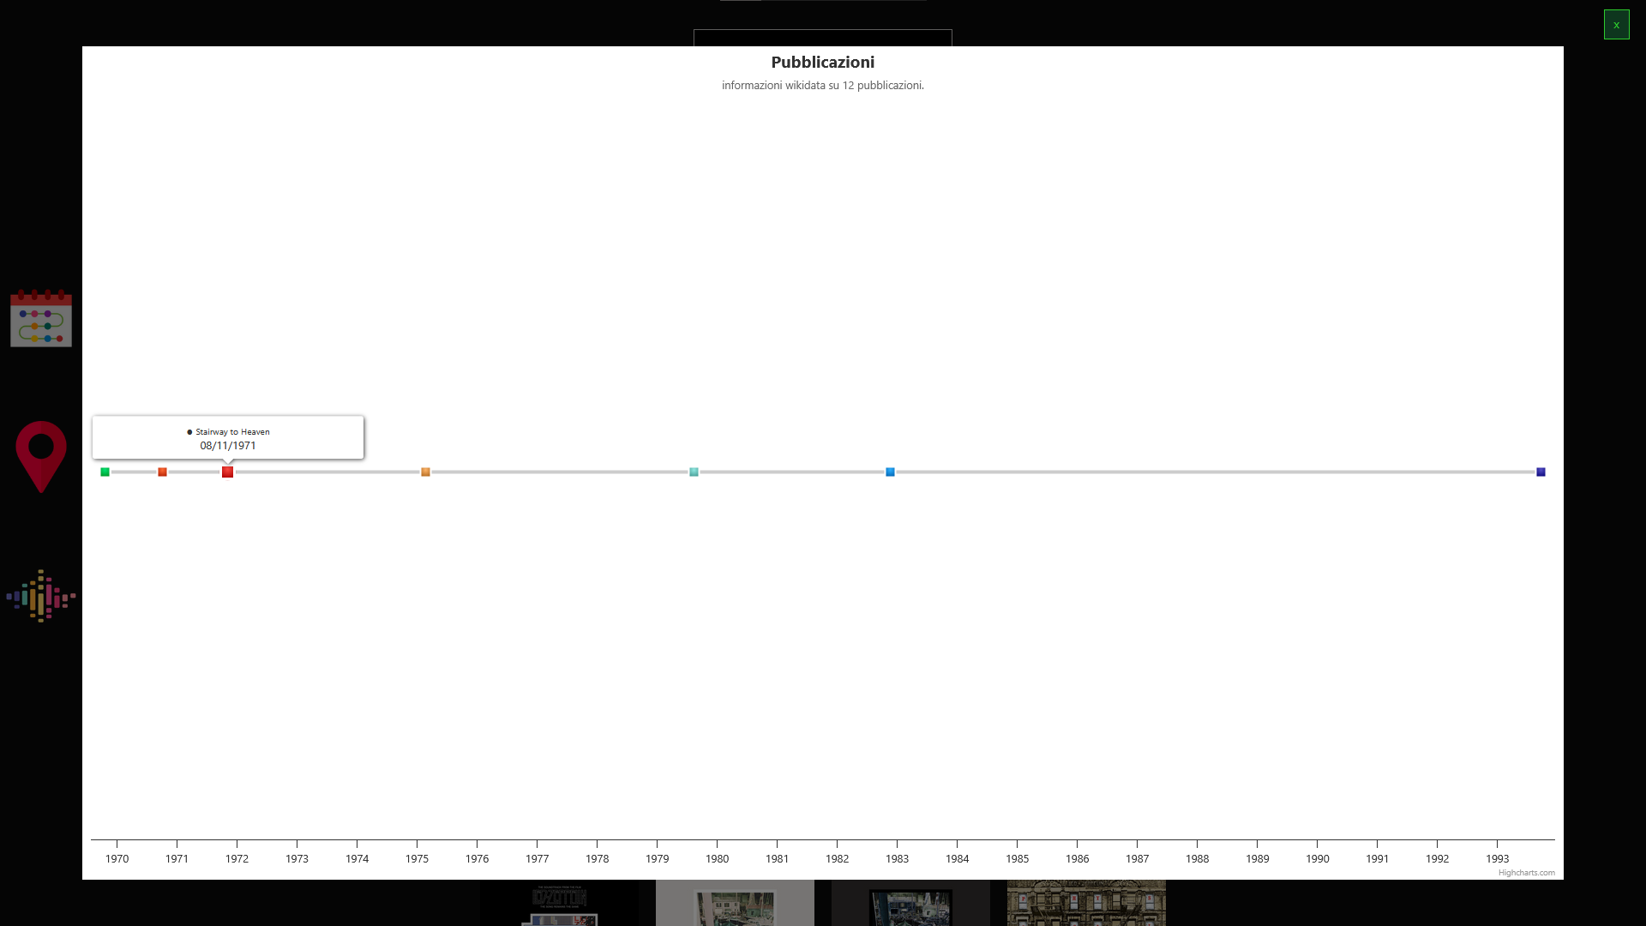

Slide 33
Artista (wikidata)
Visualizzare il suo luogo di nascita.

Slide 35


Slide 36
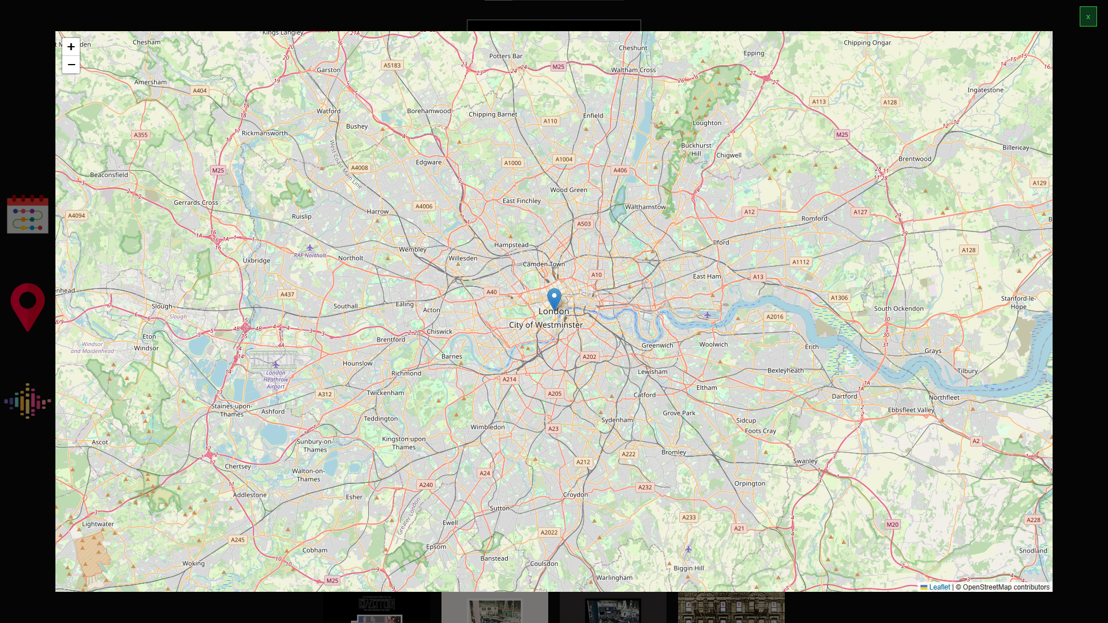

Slide 37
Artista (wikidata)
Visualizzare i generi musicali di un artista.
Consigliare un brano musicale per genere trovato.

Slide 39


Slide 40
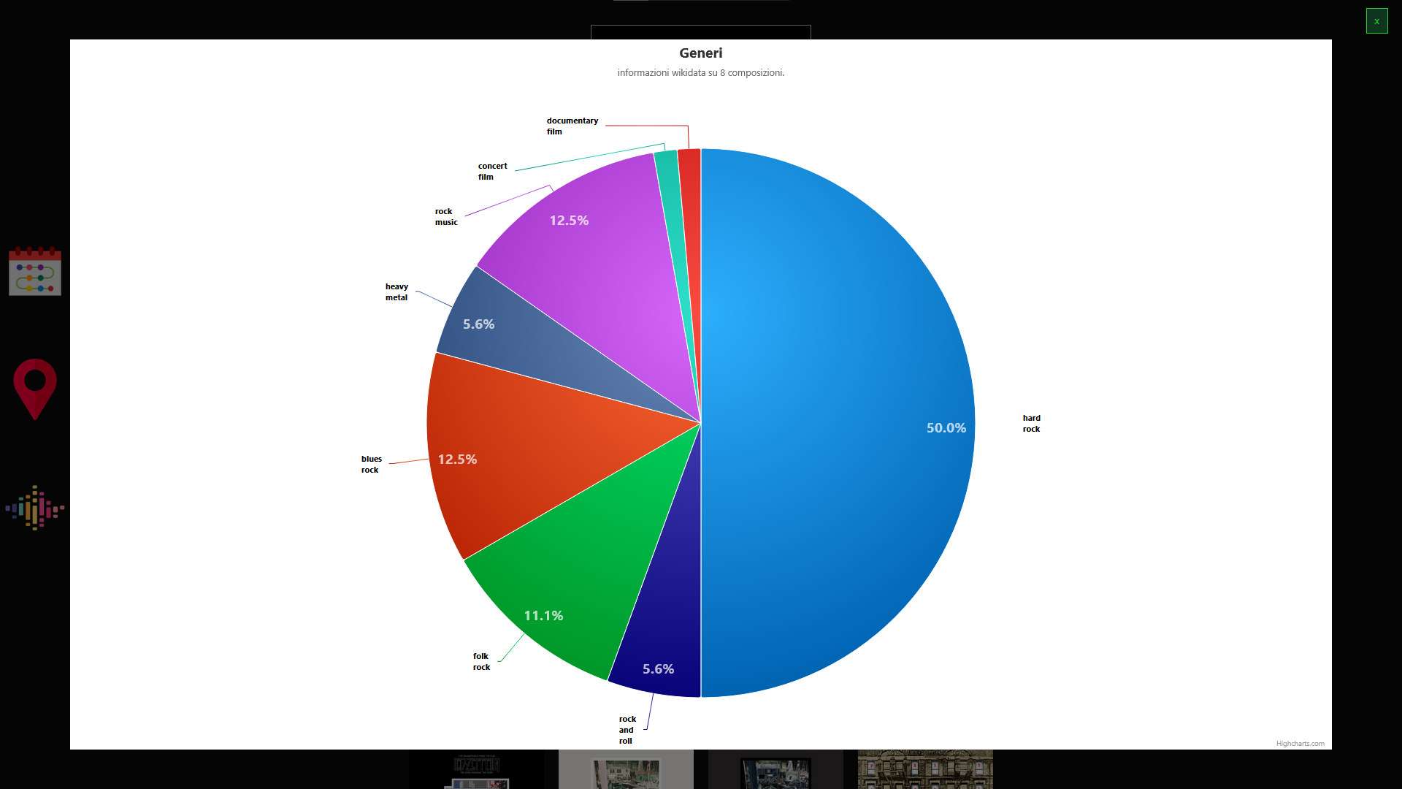

Slide 41
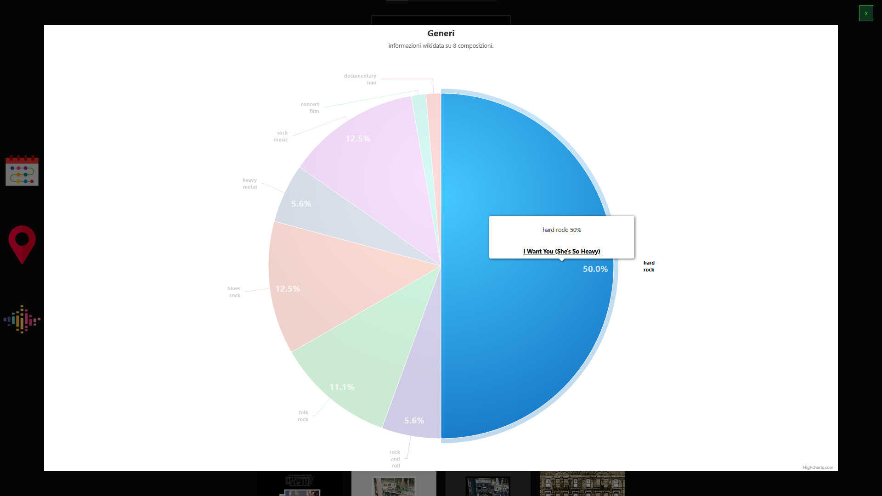

Slide 42
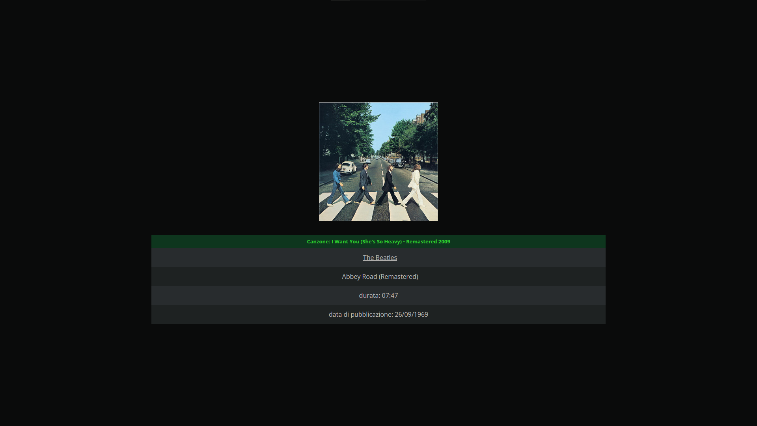

Slide 43
Artista (wikidata)
Visualizzare i premi musicali di un artista.
Consigliare un artista che abbia ricevuto lo stesso premio.

Slide 45
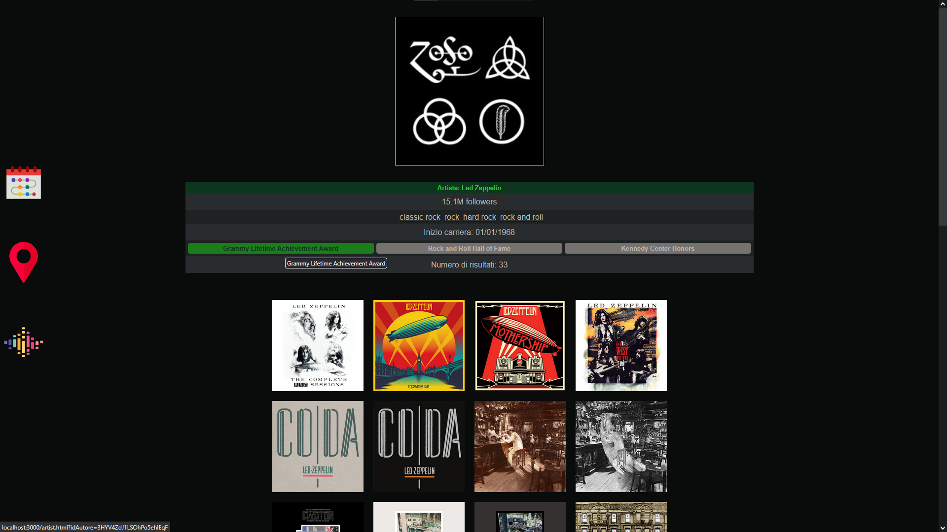

Slide 46
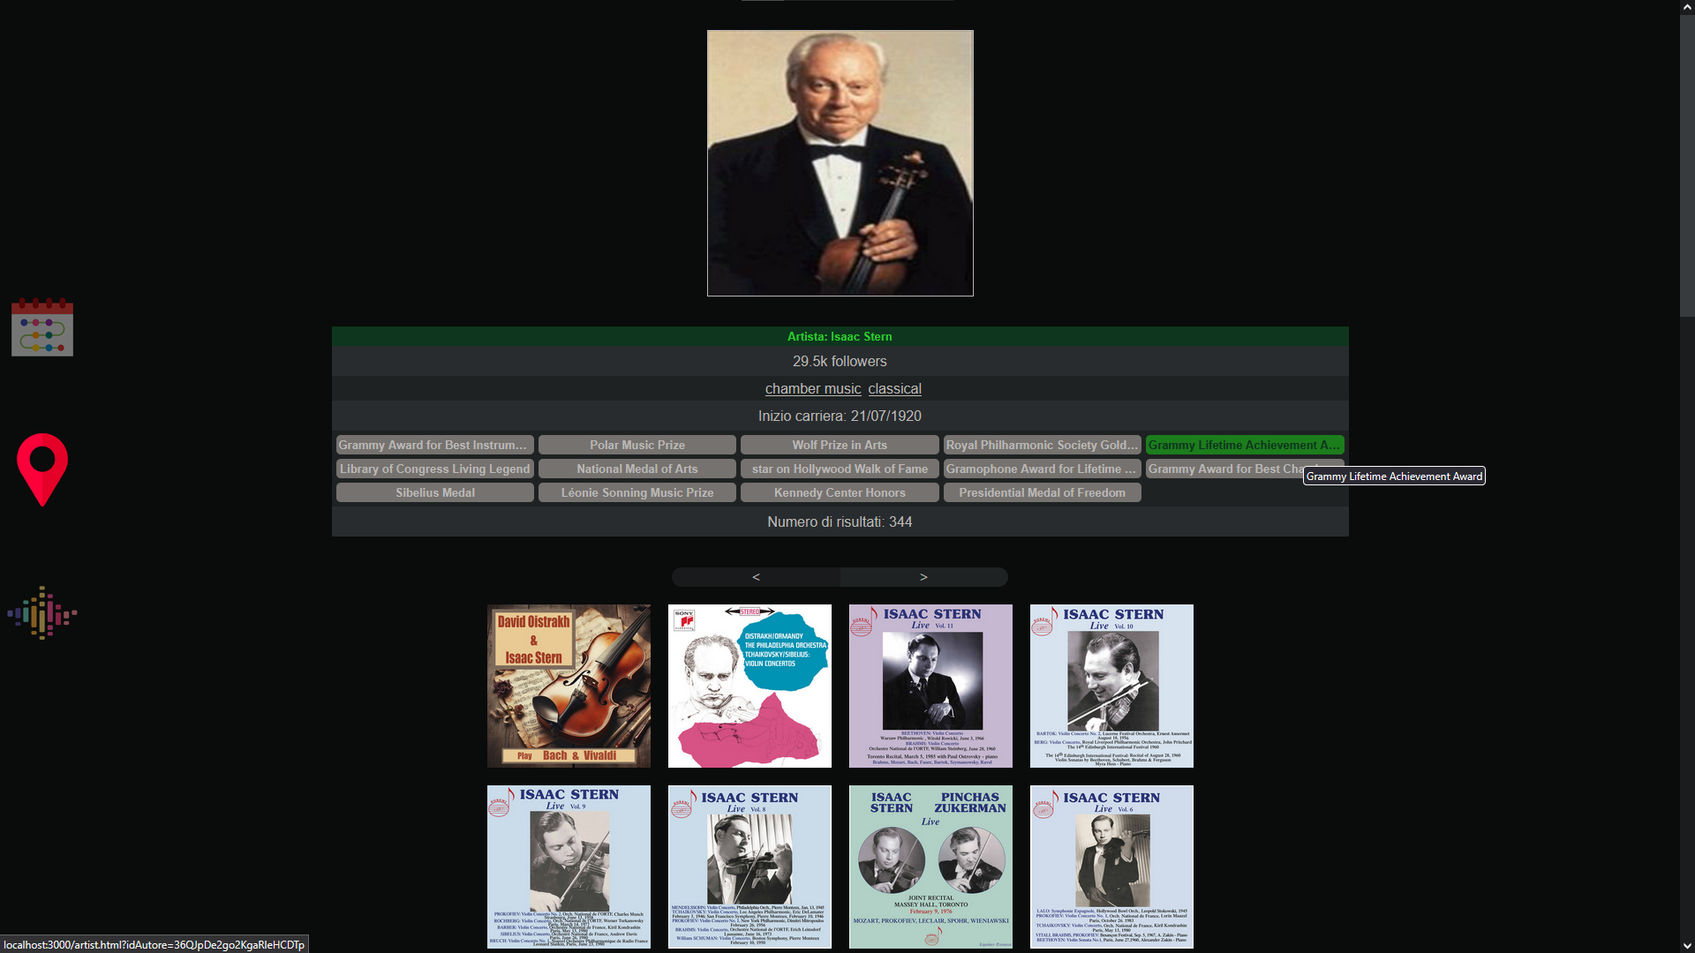

Slide 47
Playlist (spotify)
Visualizzare la cronologia dei brani compresi nella playlist.

Slide 48
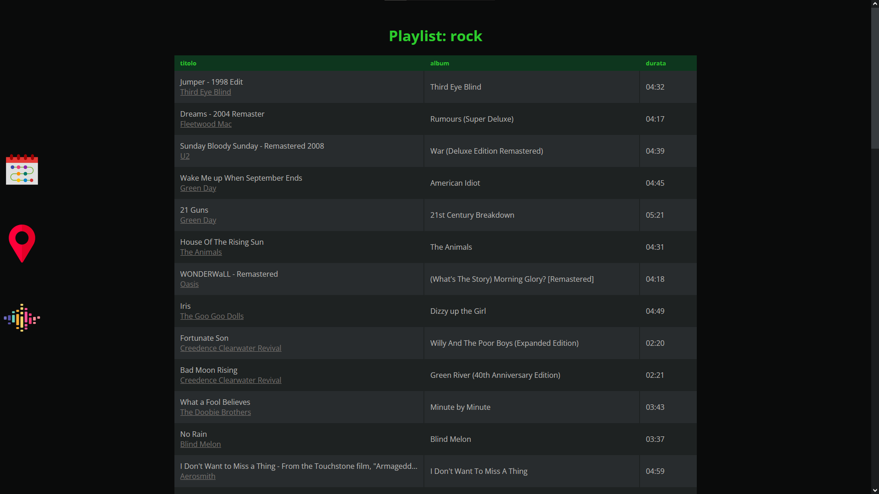

Slide 49
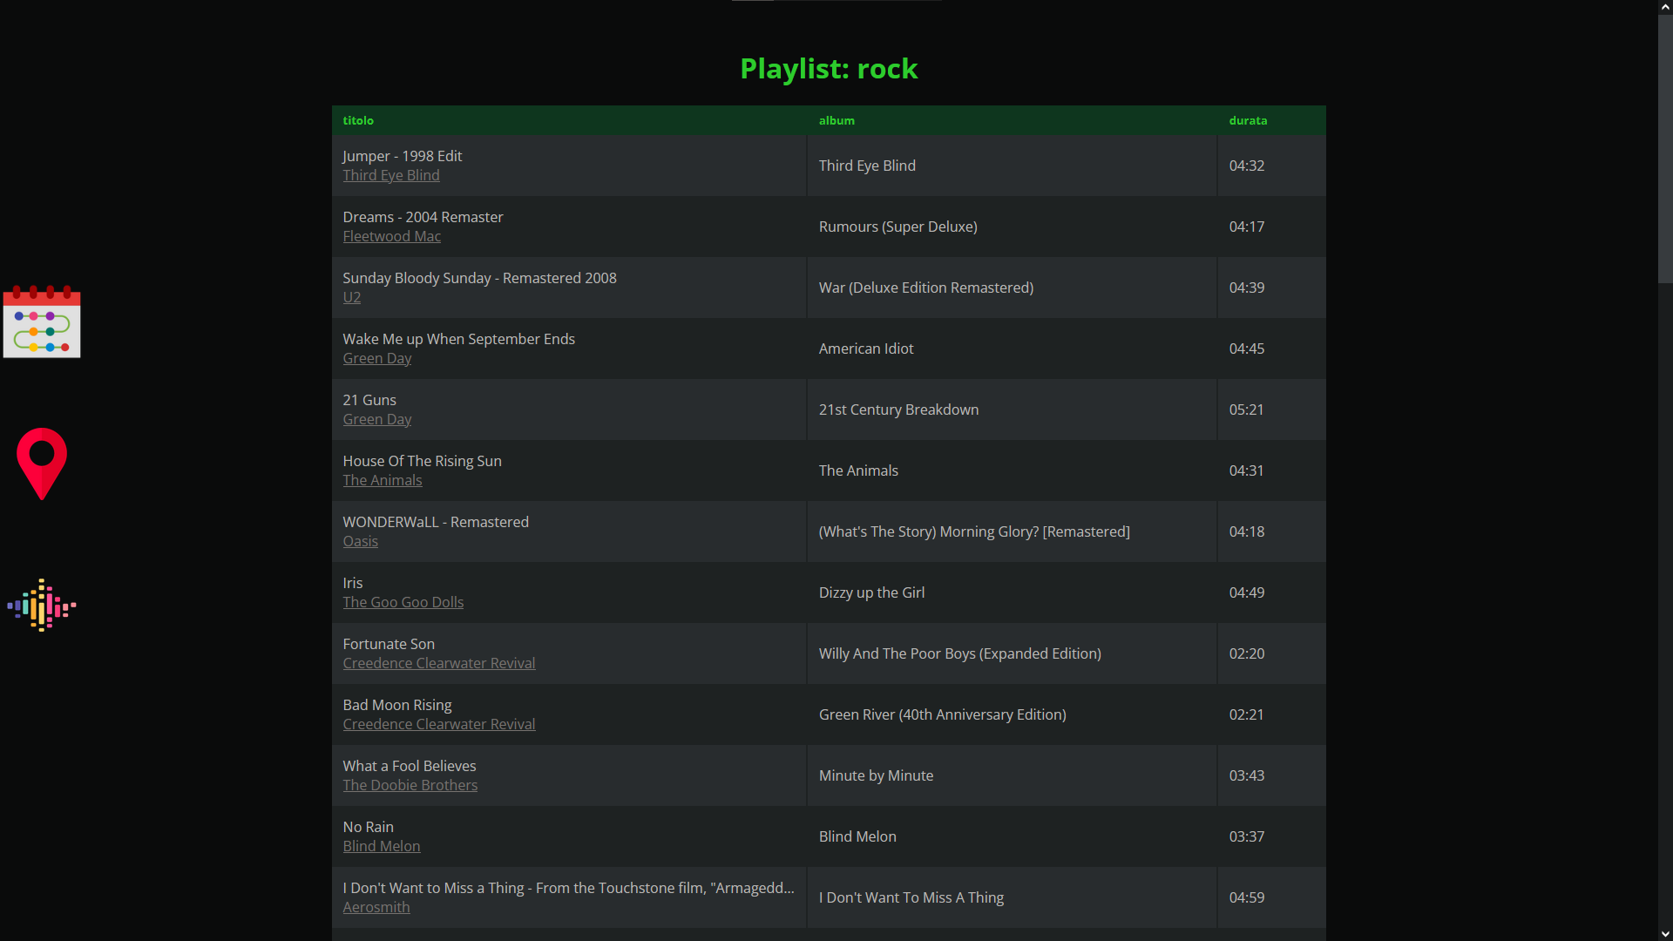

Slide 50
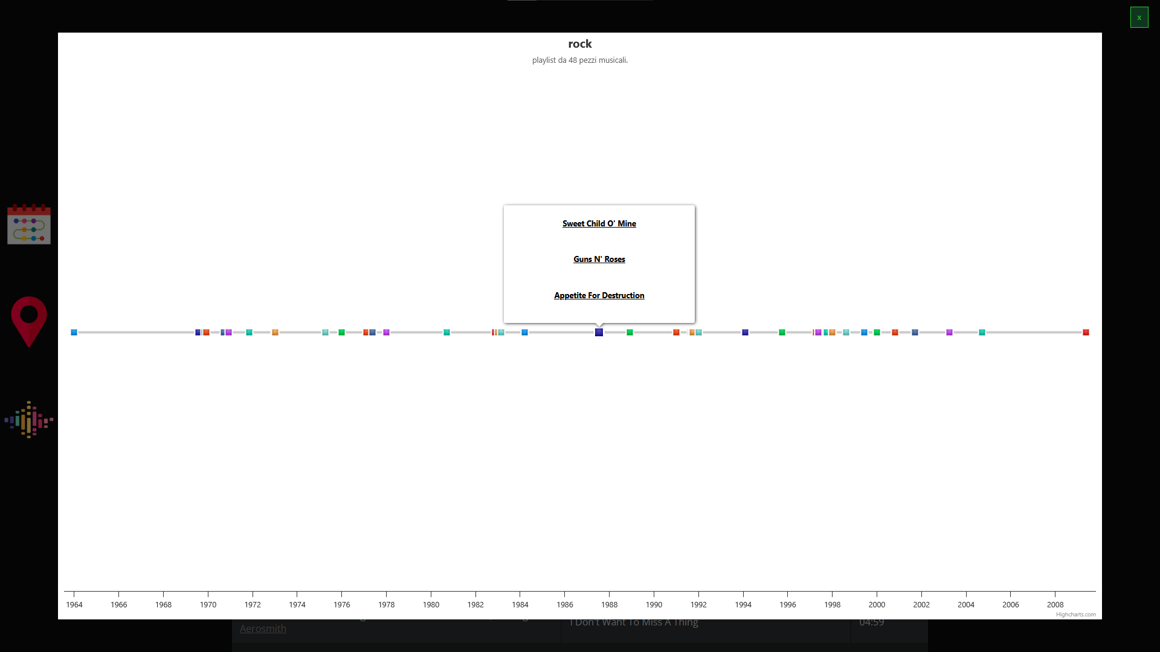

Slide 51
Playlist (wikidata)
Visualizzare il luogo di nascita degli artisti compresi nella playlist.

Slide 53
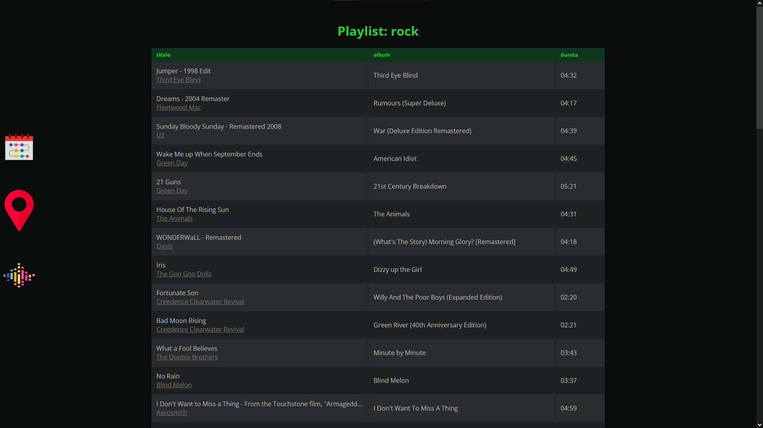

Slide 54
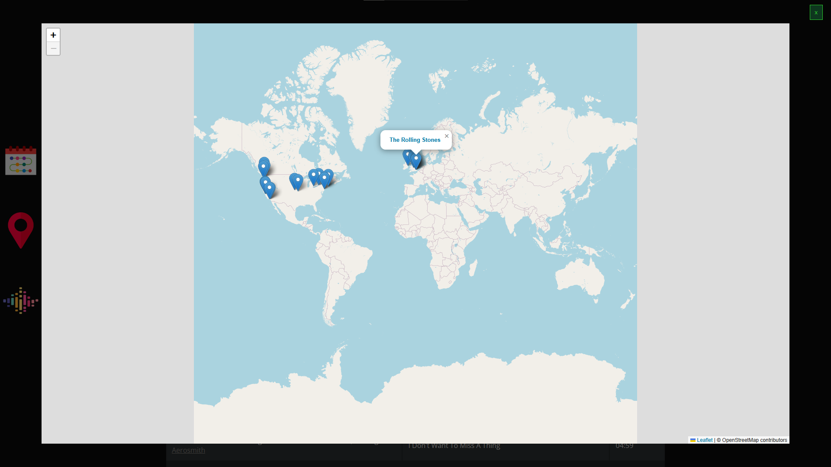

Slide 55
Playlist (spotify)
Visualizzare i generi musicali compresi nella playlist.

Slide 57
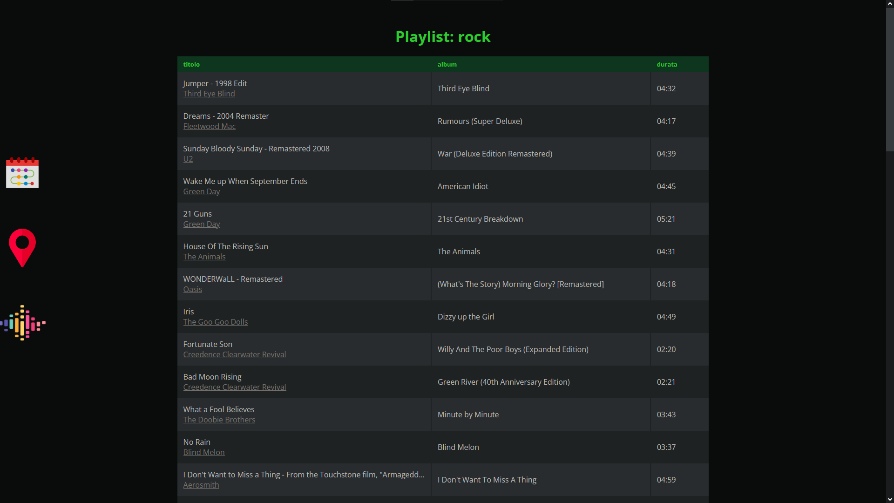

Slide 58
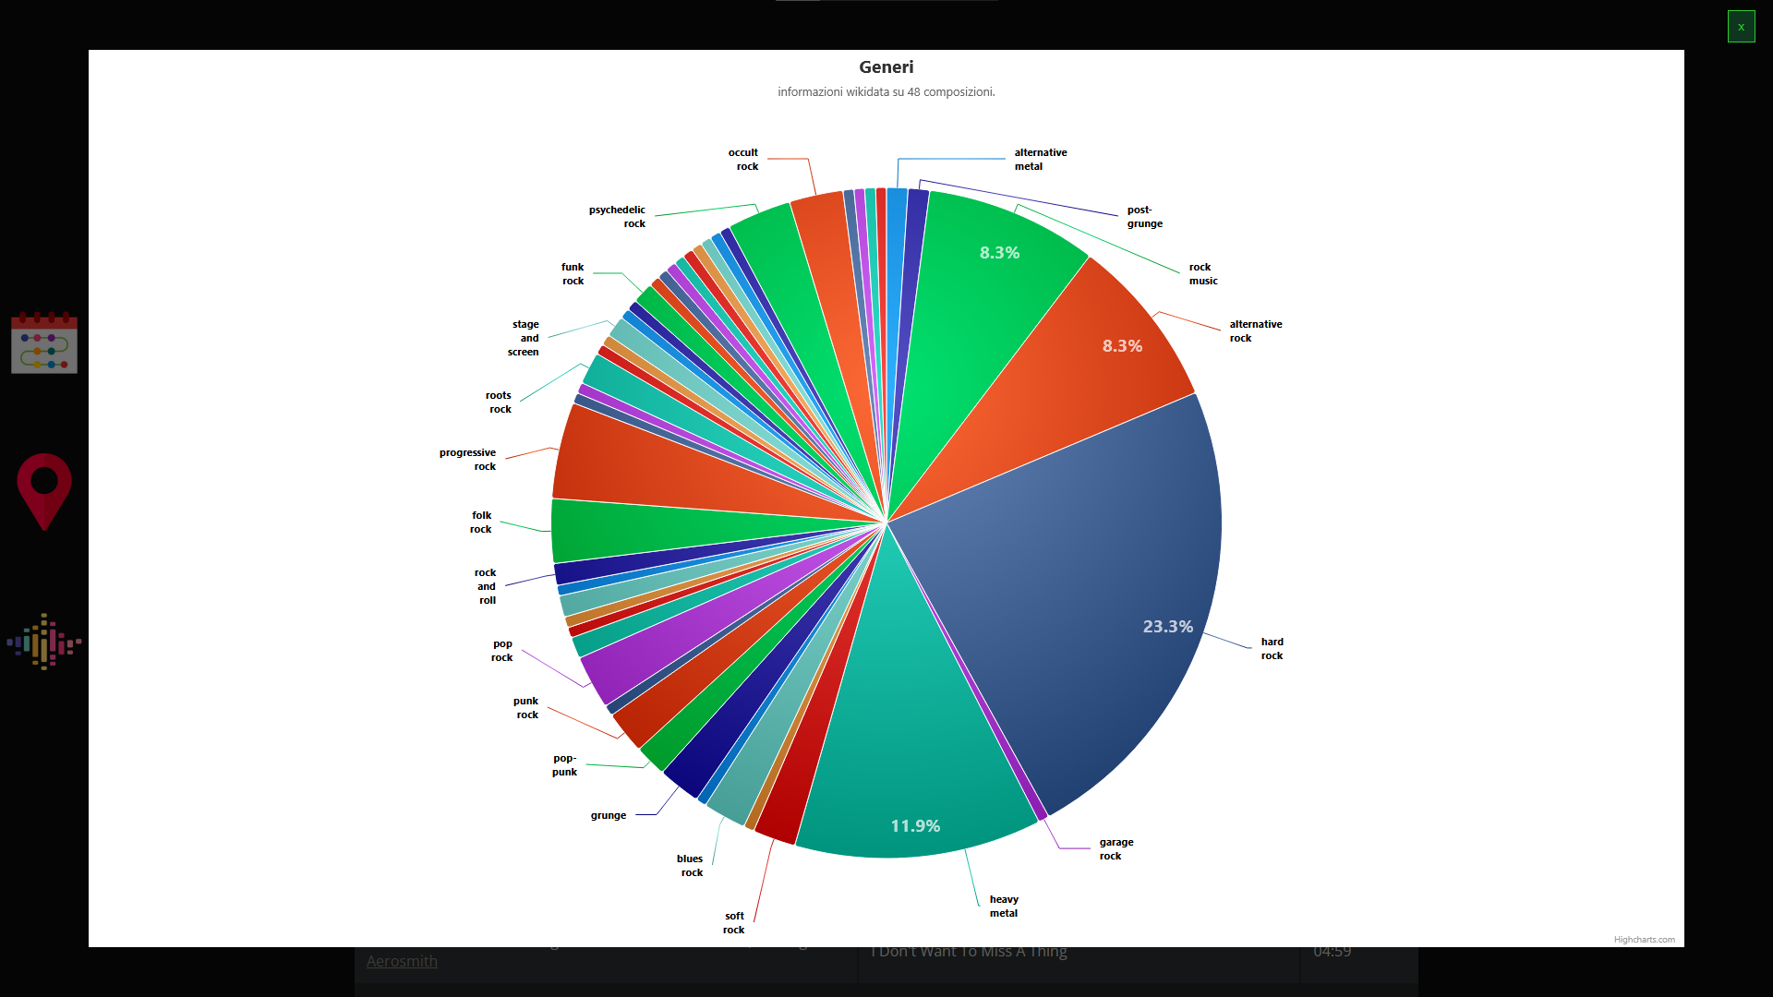

Slide 59
Grazie!
Please keep this slide for attribution

